Slide 1

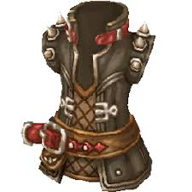
PERSONAJE [+3]
RECOGER OBJETOS
FUERZA
18
>
Armadura de Cuero -><-
[+2 DEF] [-2 AGI]
Si ya tenes armadura se cambia x la que tenes
ASTUCIA
18
>
HIERBA CURATIVA x3
[+3 HP]
DUREZA
18
>
Puedes llevarlas todas
ESENCIA
18
>
EQUIPAMIENTO
HABILIDADES
Armadura de Cuero EQ
[+2 DEF] [-2 AGI]
Iniciativa
Eres mas rápido en los combates
Hay habilidades,
C: de combate
P: pasivas
Hacha de Guerra
[+2 ATK] [-2 MAG]
Piel Pétrea
Tienes +2 DEF pero -1 VEL
Espada Mágica EQ
[+1 ATK] [+1 MAG]
ADQUIRIR HABILIDAD [+1]
Iniciativa
Eres mas rápido en los combates
ESTADOS[ 3 ]
Piel Pétrea
Tienes +2 DEF pero -1 VEL
ENVENENADO -1hp/t
SIGILOSO
BENDECIDO +1 All
APLACADO -1All

Slide 2
HP
EXP
PP
Envenenado 5
Sigiloso 2
Bendecido 1
Menu del Jugador
Equip
Items
Habs
Conj
Stats
Opc
Espada
Escudo
Armadura
Baston
Anillo
Curar
Bola de Fuego
Descarga Electrica
Teletransportar
Luz de Luna
Berserker I
Tiro con arco II
Sigilio IV
Abrir Cerraduras VI
Manzana
Poción
Carne
Athelas
Simbelmyne
Menues Situacionales
Recoger Items
Mejorar Habilidades
Mejorar Atributos
Mejorar Conjuros

